Slide 1
UNIVERSIDAD DEL VALLE DE GUATEMALA · CIENCIA DE DATOS
Análisis exploratorio de datos
Preferencia humana en batallas de modelos de lenguaje: el caso de Chatbot Arena
Proyecto 2 — Reto 10: Predicción de preferencia en batallas de Chatbot Arena · Dataset Kaggle (LMSYS)
Javier López · Pedro Ávila · Brandon Rivera
Grupo 5 • 13 de septiembre de 2026

Slide 2
CONTENIDO
Agenda
▪ Contexto y problema científico
▪ Objetivos del análisis
▪ Los datos: origen, estructura y limpieza
▪ Variables y observaciones
▪ Sesgos de evaluación: verbosidad, formato y posición
▪ El modelo que responde: tasas de victoria y correlaciones
▪ Hallazgos, conclusiones y siguientes pasos
2

Slide 3
1. CONTEXTO
De benchmarks estáticos a preferencia humana
▪ Chatbot Arena (LMSYS): un usuario recibe dos respuestas anónimas a su prompt y vota cuál prefiere, o declara empate.
▪ Con millones de votos se construye un ranking tipo Elo de los modelos — y esos votos alimentan el entrenamiento de reward models (RLHF).
▪ Problema: recolectar votos humanos es costoso y las personas votan con sesgos conocidos — verbosidad, formato, posición.
PREGUNTA DE INVESTIGACIÓN
¿Se puede predecir qué respuesta preferirá un humano (A, B o empate) a partir del texto? ¿Qué características de las respuestas explican esa preferencia?
3

Slide 4
2. OBJETIVOS
Qué buscamos con este análisis
Objetivo general
Comprender la estructura de las batallas y los factores asociados a la preferencia humana, como base para un futuro modelo predictivo.
Objetivos específicos
▪ Describir y limpiar el dataset, y derivar variables cuantitativas a partir del texto.
▪ Cuantificar la relación entre la preferencia y características medibles: longitud, formato, turnos y modelo.
▪ Identificar los sesgos presentes en los votos (verbosidad, posición, empates) y su magnitud.
4

Slide 5
3. LOS DATOS
Origen, estructura y limpieza
57,477
batallas originales
9 → 41
columnas (original → procesado)
7
duplicados exactos eliminados
0
valores faltantes
▪ Cada fila = una batalla: prompt + dos respuestas (modelo A y B) + voto del usuario (winner_model_a/b/tie).
▪ Se decodificó el texto (JSON por turno) y se verificó consistencia: exactamente un ganador en el 100% de las filas.
▪ Se derivaron variables de longitud, palabras, formato markdown y familia de modelo a partir del texto.
▪ Respuestas nulas (~0.2%) se conservaron como indicador — son informativas, no se imputan ni se eliminan.
5

Slide 6
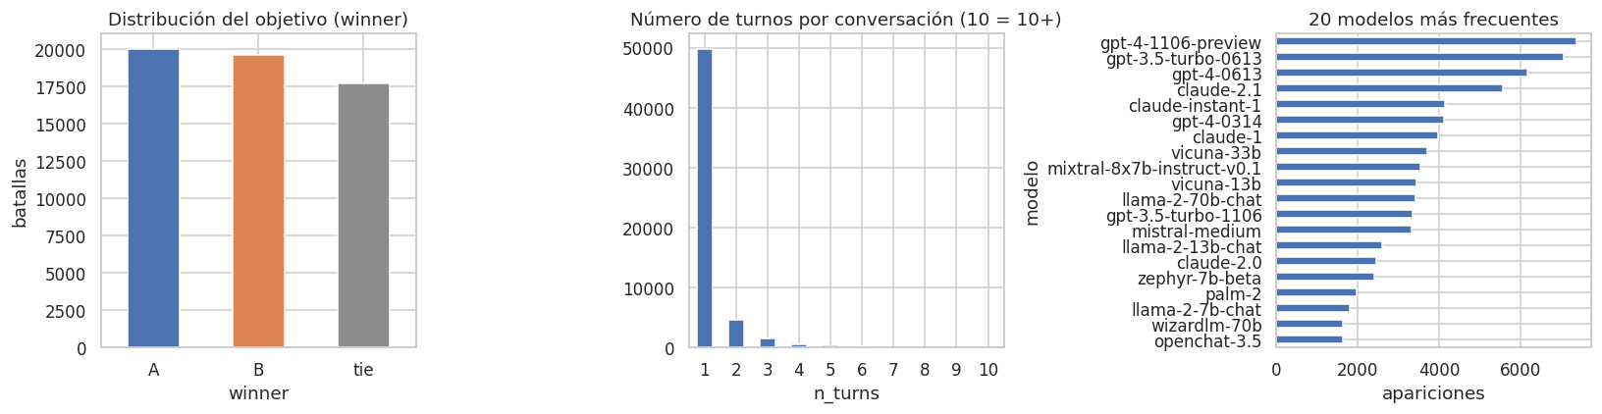
4. VARIABLES Y OBSERVACIONES
El objetivo, los turnos y los modelos
57,470 batallas · objetivo balanceado (A 34.9% / B 34.2% / empate 30.9%) · 64 modelos distintos
6

Slide 7
4. VARIABLES Y OBSERVACIONES
Estadística descriptiva: variables muy asimétricas
Variable | Media | Mediana | P95 | Máximo | Asimetría
prompt_len | 352 | 91 | 1,419 | 32,833 | 8.58
len_a | 1,331 | 1,036 | 3,584 | 53,299 | 5.01
len_b | 1,337 | 1,044 | 3,576 | 52,402 | 5.52
len_ratio (A/B) | 2.48 | 1.00 | 5.43 | 4,825 | 104.4
fmt_a / fmt_b | 4.48 | 0 | 20 | 288 / 222 | 6.20 / 5.60
▪ Todas las variables de longitud y formato tienen asimetría positiva muy fuerte (colas largas a la derecha).
▪ Por eso los gráficos usan escala logarítmica y el análisis prioriza mediana y percentiles sobre la media.
7

Slide 8
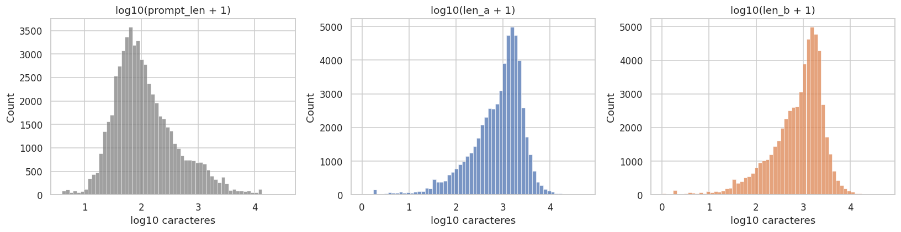
4. VARIABLES Y OBSERVACIONES
Distribuciones de longitud (escala log)
En log10, las longitudes se aproximan a una normal — confirma la asimetría de la Tabla anterior
8

Slide 9
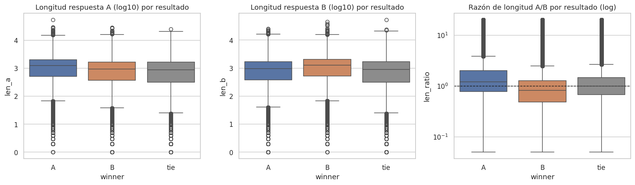
5. SESGOS DE EVALUACIÓN
Longitud de la respuesta según el resultado
La respuesta ganadora es más larga: mediana 1,241 car. (gana A) vs 961 car. (pierde) — y en la razón A/B, empates ≈ 1
9

Slide 10
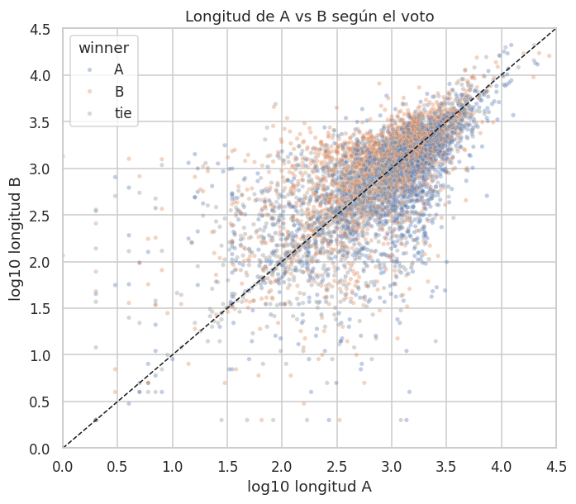
5. SESGOS DE EVALUACIÓN
Longitud A vs. longitud B, según el voto
Gana-A por debajo de la diagonal, gana-B por encima — con solapamiento: la longitud explica una parte del voto, no toda
10

Slide 11
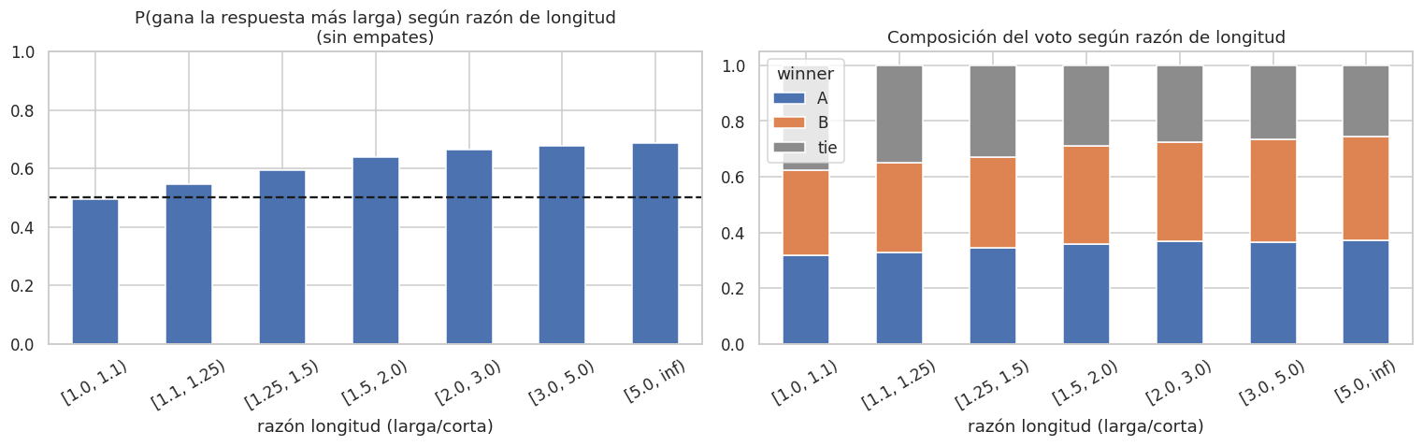
5. SESGOS DE EVALUACIÓN
Sesgo de verbosidad
61.5%
gana la respuesta más larga
(batallas sin empate)
68.7%
si es 5× más larga
que la otra
ρ Spearman(len_diff, objetivo) = 0.241 — la correlación más fuerte de todas las variables derivadas.
11

Slide 12
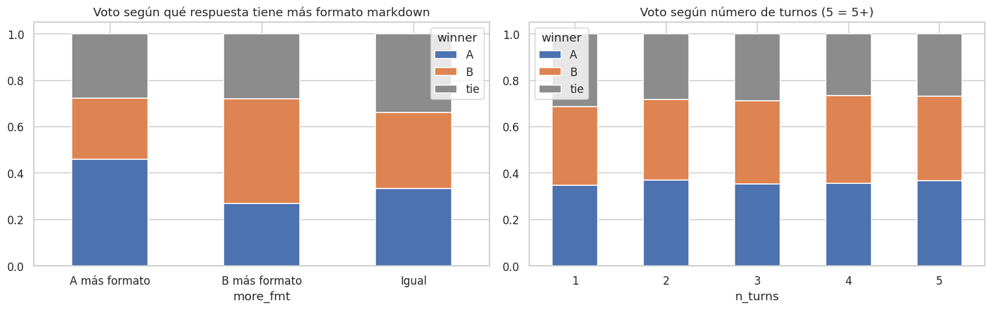
5. SESGOS DE EVALUACIÓN
Sesgo de formato y efecto del número de turnos
Más formato markdown → gana ~45-46% vs ~26-27% — correlacionado con la longitud; los empates bajan con más turnos
12

Slide 13
5. SESGOS DE EVALUACIÓN
Sesgo de posición: pequeño pero real
50.5%
gana la posición A
(batallas decididas)
49.5%
gana la posición B
(batallas decididas)
p = 0.038
prueba binomial
(diferencia significativa)
▪ Los modelos se asignan al azar a A/B — en ausencia de sesgo se esperaría 50% / 50%.
▪ El efecto es real (p < 0.05) pero de apenas ~1 punto porcentual: mucho menor que el efecto de la longitud (61.5%).
▪ La máxima diferencia relativa de apariciones A vs B por modelo es de solo 11.5% — no explica el efecto.
13

Slide 14
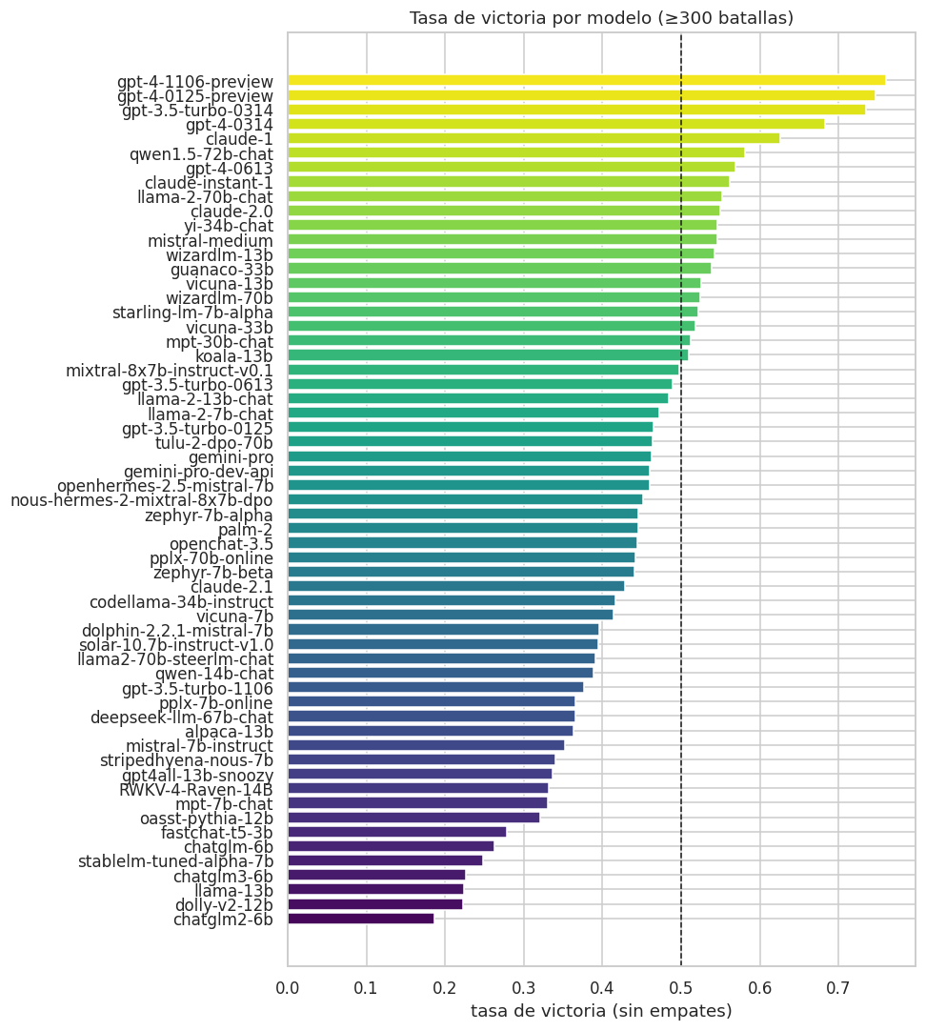
6. EL MODELO QUE RESPONDE
Tasa de victoria por modelo
14
58 modelos con ≥300 batallas — de 76.0% (gpt-4-1106-preview) a 18.6% (chatglm2-6b). No disponible en el set de prueba.

Slide 15
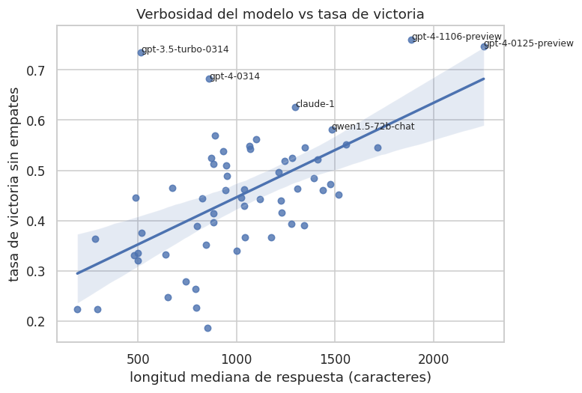
6. EL MODELO QUE RESPONDE
¿Los modelos más “verbosos” ganan más?
Correlación de Spearman = 0.589 entre longitud mediana del modelo y su tasa de victoria — con excepciones notables
15

Slide 16
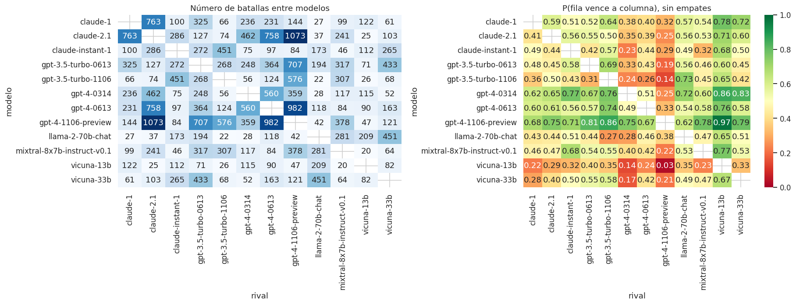
6. EL MODELO QUE RESPONDE
Matriz de enfrentamientos (12 modelos más frecuentes)
El ranking es en general transitivo (gpt-4 vence a casi todos), aunque algunas parejas tienen pocas batallas registradas
16

Slide 17
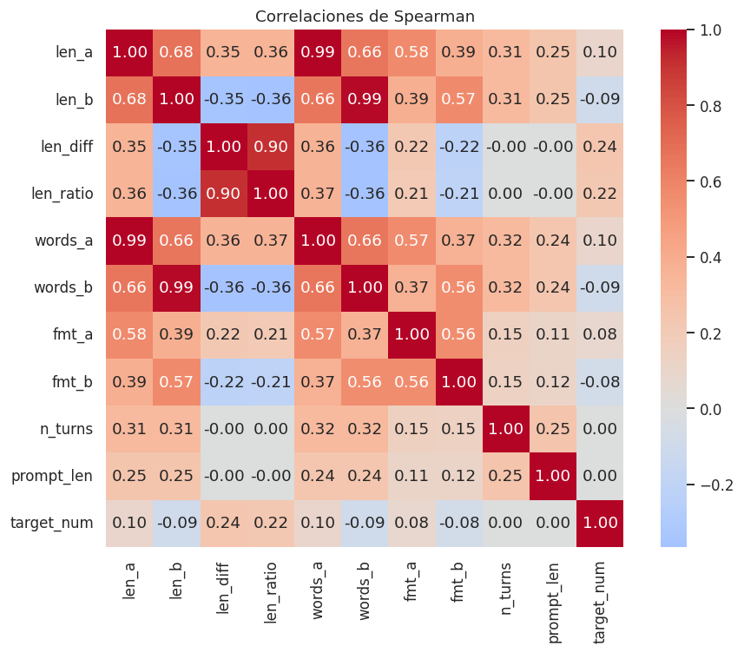
7. CORRELACIONES Y ATÍPICOS
Correlaciones entre variables derivadas
17
len_diff (0.24) y len_ratio (0.22) son las correlaciones más altas con el objetivo — el resto están por debajo de 0.10

Slide 18
7. CORRELACIONES Y ATÍPICOS
Valores atípicos: respuestas extremadamente largas
822
batallas con respuesta
> percentil 99 (1.4%)
39.7%
de esos casos,
gana la posición A
25.3%
tasa de empate
(menor que el 30.9% general)
▪ Generados sobre todo por modelos GPT-4 (gpt-4-1106-preview a la cabeza, con 187 casos).
▪ No se eliminan: son observaciones reales y coherentes con el patrón general de que la longitud favorece la victoria.
▪ Recomendación para modelado: transformación logarítmica de la longitud o truncar el texto a un máximo razonable.
18

Slide 19
8. CONCLUSIONES
Hallazgos principales
▪ El dataset es limpio y está balanceado entre las 3 clases — la dificultad está en el empate (30.9%) y en que la señal útil está en texto libre.
▪ La longitud relativa de las respuestas es el factor individual más fuerte (61.5% de las decididas), seguida del formato markdown.
▪ Los empates ocurren cuando las respuestas son similares en longitud o idénticas.
▪ El sesgo de posición es real pero leve (~1 punto porcentual).
▪ La identidad del modelo explica mucho (18.6%–76.0% de victorias) pero no está disponible en el set de prueba.
▪ Las variables de superficie (longitud, formato) tienen correlación débil con el objetivo (|ρ| ≤ 0.24): se necesitará representación del contenido textual.
19

Slide 20
8. CONCLUSIONES
¿Se puede predecir la preferencia humana?
Respuesta matizada: los sesgos documentados en la literatura (Zheng et al., 2023) se confirman con datos reales de Chatbot Arena, pero las variables de superficie no bastan — la preferencia depende sobre todo del contenido.
▪ Los objetivos específicos (sección 2) se cumplieron con los datos disponibles.
▪ Los sesgos investigados (verbosidad, formato, posición) sí están presentes en los datos.
▪ Las variables de superficie no bastan para resolver el problema por sí solas.
▪ El empate sigue siendo la clase más difícil de anticipar con estas variables.
20

Slide 21
8. CONCLUSIONES
Siguientes pasos propuestos
▪ Modelo baseline con las variables ya derivadas (longitud, formato, turnos), evaluado con log-loss multiclase.
▪ Incorporar representación del contenido: TF-IDF y luego embeddings o fine-tuning de un transformer (DeBERTa, Gemma, etc.).
▪ Validación cruzada sin fuga de información entre filas que compartan prompt o modelos.
▪ Corregir/monitorear el sesgo de posición (promediar predicciones con A/B intercambiados).
▪ Tratar aparte las batallas con respuesta nula y las de same_model.
21

Slide 22
Referencias
▪ Chiang, W.-L. et al. (2024). Chatbot Arena: An Open Platform for Evaluating LLMs by Human Preference. ICML. arxiv.org/abs/2403.04132
▪ Zheng, L. et al. (2023). Judging LLM-as-a-Judge with MT-Bench and Chatbot Arena. NeurIPS. arxiv.org/abs/2306.05685
▪ Kaggle. LMSYS – Chatbot Arena Human Preference Predictions. kaggle.com/competitions/lmsys-chatbot-arena
Gracias — preguntas
22

